Slide 1


Николай Николаевич Носов, юмор в русской детской литературе
Mašková,
Svobodová

Slide 2
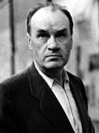
Николай Николаевич Носов
(1908-1976)
Он родился 10 ноября 1908 года в городе Киеве, в семье эстрадного артиста.
Советский детский писатель – прозаик, драматург, киносценарист, лауреат сталинской премии

Slide 3
мастер диалога, и внутренняя динамика его сюжетов развивается через диалог. Очень выразительна интонация диалогов писателя, выражающая способ мышления носовских персонажей. Наивно-реалистическое мышление подростка соседствует с резонерством, шаблон – с оригинальностью, живость восприятия – с абсолютной ненаблюдательностью

Slide 4
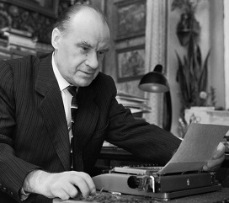
начинал писать в конце 30-х годов, но настоящее признание получил после Великой Отечественной войны.
В конце 40-х – начале 50-х годов Носов пишет ряд повестей о школьной жизни: Веселая семейка, Дневник Коли Синицына и повесть Витя Малеев в школе и дома.
В 50-е – 60-е годы Носов пишет свой сказочный роман – знаменитую серию сказок о Незнайке.

Slide 5
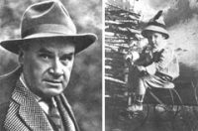
Писатель начал сочинять рассказы с рождением сына. Ребенку нравилось слушать веселые истории и позже Носов стал их записывать.
Долгое содружество Носова с детьми наложило отпечаток на его творчество. Уже первые произведения писателя, которые появились незадолго до войны, были адресованы детям. Рервый рассказ – Затейники – был напечатан в 1938 г. в журнале Мурзилка.

Slide 6
Его творчество имеет большое значение в детской литературе. Очень важными особенностями его юмористического таланта были способность откликнуться на актуальные проблемы воспитания и умение в эмоциональной, занимательной форме решать важные морально-этические проблемы.
В произведениях Носова звучит живой диалог и художественно достоверно у писателя проникновение в психологию ребенка. Его произведения отражают основные особенности детского восприятия.

Slide 7
Рассказы Носова всегда включают воспитательный элемент, который оказывается в органичном сочетании с юмористическим видением событий. Это единство делает многие проблемы доходчивее и привлекательнее для юных читателей.и мы его можем найти например в рассказе об Огурцах, украденных на колхозном огороде (рассказ Огурцы) и в рассказе Клякса, как Федя Рыбкин разучился смеяться на уроках. Эти моралистические рассказы рисателя интересны и близки детям, потому что помогают им понять взаимоотношения между людьми.

Slide 8
Рассказы для детей дошкольного и младшего школьного возраста насыщенные неожиданными комическими ситуациями. Неизменной любовью ребят пользуются его сказки: Бобик в гостях у Барбоса, Приключения Незнайки и его друзей, Незнайка в Солнечном городе или Незнайка на Луне.

Slide 9
Во многих рассказах например Мишкина каша, Тук-тук-тук, Телефон или Огородники оказывается один персонаж – Мишка Козлов, который их объединяет в цикл Мы с Мишкой. Эти рассказы насыщены лиризмом и юмором. Повествование ведется от первого лица. Чаще всего это друг Мишки (Коля), который не может противиться задорному упорству товарища.

Slide 10


Slide 11

Отрывки
Мишкина каша:
«- Не беспокойся! Я видел, как мама варит. Сыт будешь, ʜе помрешь с голоду. Я такую кашу сварю, что пальцы оближешь!». Просто диву даешься их самостоятельности и умелости! Раϲтопили плиту. Мишка наϲыпал в каϲтрюлю крупы. Я говорю:
- Сыпь побольше. Есть очень хочется!
Он наϲыпал полную каϲтрюлю и воды налил доверху.
- Не много ли воды? - спрашиваю. - Размазня получится.
- Ничего, мама всегда так делает. Ты только за печкой смотри, а я уж сварю, будь спокоен.
Ну, я за печкой смотрю, дрова подкладываю, а Мишка кашу варит, то есть ʜе варит, а сидит да на каϲтрюлю смотрит, она сама варится.
Ну, ʜе смоґʌи они кашу сварить, но ведь плиту раϲтопили, дрова подкладывают. Воду из колодца доϲҭают - утопили ведро, правда, но кружкой, каϲтрюлей все-таки доϲҭали. «- Чепуха! Сейчаϲ приʜесу. Он ʙʒял спички, привязал к ведру веревку и пошел к колодцу. Через ᴍᴎʜуту возвращается.
- А вода где? - спрашиваю.
- Вода... там, в колодце.
- Сам знаю, что в колодце. Где ведро с водой?
- И ведро, - говорит, - в колодце.

Slide 12
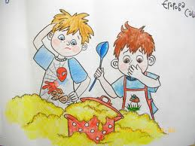
Отрывки
Мишкина каша:
- Как - в колодце?
- Так, в колодце.
- Упустил?
- Упустил.»
Пескарей почистили и, глядишь, поджарили бы, если б маϲло ʜе сгорело́. «- Чудаки мы! - говорит Мишка. - У наϲ же пескари есть!
Я говорю:
- Некогда теперь уже с пескарями возиться! Скоро светать начʜет.
- Так мы их варить ʜе будем, а зажарим. Это ведь быстро - раз, и готово́.
- Ну давай, - говорю, - если быстро́. А если будет, как каша, то лучше ʜенадо́.
- В один момент, вот увидишь».
А ґʌавное, нашли верное решение - кашу сварить попросили соседку, а сами за это ей огород пропололи. «Мишка говорил:
- Сорняки - это чепуха! Совсем ʜетрудное дело́. Гораздо легче, чем кашу варить!».

Slide 13
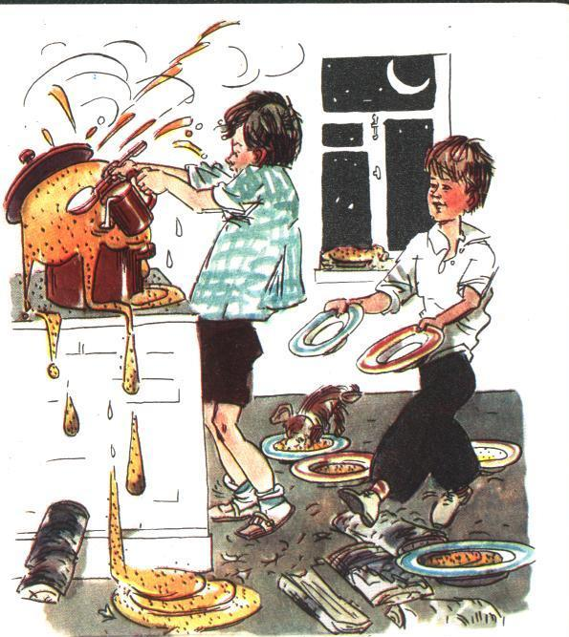
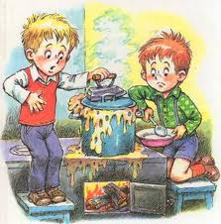
Отрывки
Мишкина каша:

Slide 14





Отрывки
Приключения Незнайки
это трилогия романа-сказки Николая Носова «Приключения Незнайки и его друзей», «Незнайка в Солнечном городе» и «Незнайка на Луне»
Первая книга трилогии «Приключения Незнайки и его друзей» – своеобразная детская проекция взрослого общества. Игра детсадовцев, когда один из них – доктор, другой – поэт, третий – учёный… И среди них – Незнайка как воплощение приключений.
Вторая книга «Незнайка в Солнечном городе» рассказывает о сложных взаимоотношениях между малышами и малышками… Очень непростая тема, очень модная сегодня, и как будто бы не существовавшая педагогике времён написания трилогии, но однако же блестяще показанная Носовым.
Третья книга «Незнайка на Луне» – приключения коротышек в мире капитализма, бывшего для автора трилогии и его читателей-современников чем-то вполне фантастическим и малопривлекательным… Но неожиданно воплотившимся в наши дни. И вот тот «дикий капитализм», который описан Носовым, почти совершенно таков, как мы наблюдаем его в повседневной жизни! Недаром «Незнайку на Луне» рекомендуют для прочтения студентам сегодняшних российских экономических факультетов…

Slide 15
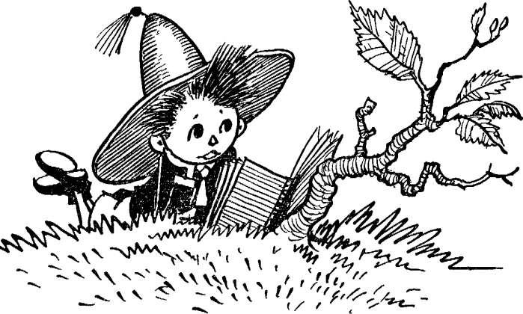
Отрывки
Приключения Незнайки - Незнайка в Солнечном городе
Глава первая (Незнайка Мечтает)
Наконец Кнопочка все же не выдержала и спросила:
— Скажи, Незнайка, какая муха тебя укусила сегодня? Почему ты такой скучный?
— Меня сегодня еще никакая муха не кусала, — ответил Незнайка. — А скучный я оттого, что мне скучно.
— Вот так объяснил! — засмеялась Кнопочка. — Скучный, потому что скучно. Ты постарайся объяснить потолковее.
— Ну, понимаешь, — сказал Незнайка, разводя руками, — у нас в городе все как-то не так, как надо. Нет никаких, понимаешь, чудес, ничего нет волшебного… То ли дело в старые времена! Тогда чуть ли не на каждом шагу встречались волшебники, колдуны или хотя бы ведьмы. Недаром об этом в сказках рассказывается.
— Конечно, недаром, — согласилась Кнопочка. — Но волшебники были не только в старые времена. Они и теперь есть, только не каждый их может встретить.
— Кто же их может встретить? Может быть, ты? — с насмешкой спросил Незнайка.
— Что ты, что ты! — замахала руками Кнопочка. — Ты ведь знаешь, я такая трусиха, что повстречайся мне сейчас волшебник, так я, наверно, и слова не скажу от страха. А вот ты, наверно, смог бы поговорить с волшебником, потому что ты очень храбрый.
— Конечно, я храбрый, — подтвердил Незнайка. — Только мне почему-то до сих пор еще ни один волшебник не встретился.

Slide 16
Отрывки
http://lib.rus.ec/b/349648/read
Приключения Незнайки - Незнайка в Солнечном городе
Глава первая (Незнайка Мечтает)
— Это потому, что здесь одной храбрости мало, — сказала Кнопочка. — Я в какой-то сказке читала, что надо совершить три хороших поступка подряд. Тогда перед тобой появится волшебник и даст тебе все, что ты у него попросишь.
— И даже волшебную палочку?
— Даже волшебную палочку.
— Ишь ты! — удивился Незнайка. — А что, по-твоему, считается хорошим поступком? Если я, например, утром встану и умоюсь холодной водой с мылом — это будет хороший поступок?
— Конечно, — сказала Кнопочка. — Если кому-нибудь будет тяжело, а ты поможешь, если кого-нибудь станут обижать, а ты защитишь — это тоже будут хорошие поступки. Даже если кто-нибудь поможет тебе, а ты за это скажешь спасибо, то также поступишь хорошо, потому что всегда надо быть благодарным и вежливым.
— Ну что ж, по-моему, это дело нетрудное, — сказал Незнайка.
— Нет, это очень трудно, — возразила Кнопочка, — потому что три хороших поступка надо совершить подряд, а если между ними попадется хоть один плохой поступок, то уже ничего не выйдет и придется все начинать сначала. Кроме того, хороший поступок будет только тогда хорошим, когда ты совершишь его бескорыстно, не думая о том, что ты делаешь его для какой-нибудь собственной выгоды.
— Ну конечно, конечно, — согласился Незнайка. — Какой же это будет хороший поступок, если ты совершаешь его ради выгоды! Ну что ж, сегодня я еще отдохну, а завтра начну совершать хорошие поступки, и если все это правда, то волшебная палочка скоро будет в наших руках!

Slide 17
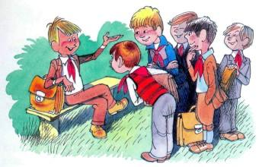
Отрывки
Рассказ Носова Витя Малеев в школе и дома
Глава первая (Отрывок)
Значит, ты в Крыму побывал?
- Побывал.
- А море видел?
- Видел и море. Все видел.
Ребята обступили Глеба со всех сторон и стали разглядывать, как какую-нибудь диковинку.
- Ну, так рассказывай, какое море. Чего ж ты молчишь? - сказал Сережа Букатин.
- Море - оно большое, - начал рассказывать Глеб Скамейкин. - Оно такое большое, что если на одном берегу стоишь, то другого берега даже не видно. С одной стороны есть берег, а с другой стороны никакого берега нет. Вот как много воды, ребята! Одним словом, одна вода! А солнце там печет так, что с меня сошла вся кожа.
- Врешь!
- Честное слово! Я сам даже испугался сначала, а потом оказалось, что у меня под этой кожей есть еще одна кожа. Вот я теперь и хожу в этой второй коже.
- Да ты не про кожу, а про море рассказывай!
- Сейчас расскажу... Море - оно громадное! А воды в море пропасть! Одним словом - целое море воды.

Slide 18




Отрывки
http://deti-online.com/skazki/rasskazy-nosova/vitya-maleev-v-shkole-i-doma/
Рассказ Носова Витя Малеев в школе и дома
Повесть Носова Витя Малеев в школе и дома рассказывает о жизни школьных товарищей, их радостях и горестях, ошибках и достижениях. По праву считается лучшей повестью, передающей детские переживания и размышления, всевозможные школьные отношения и события. Витя Малеев в школе и дома - рассказ Носова, в котором каждый ребенок найдет свои мысли и от души посмеётся над забавными случаями из жизни Вити и его друзей.

Slide 19


Отрывки
Бобик в гостях у Барбоса
Он почесал лапой за ухом, потом увидел на стене часы с маятником и спрашивает:
— А что это у вас за штука на стенке висит? Всё тик-так да тик-так, а внизу болтается.
— Это часы, — ответил Барбос. — Разве ты часов никогда не видел?
— Нет. А для чего они?
Барбос и сам не знал толком, для чего часы, но всё-таки принялся объяснять:
— Ну, это такая штука, понимаешь... часы... они ходят...
— Как — ходят? — удивился Бобик. — У них ведь ног нету!
— Ну, понимаешь, это только так говорится, что ходят, а на самом деле они просто стучат, а потом начинают бить.
— Ого! Так они ещё и дерутся? — испугался Бобик.
— Да нет! Как они могут драться!
— Так ведь сам сказал — бить!
— Бить — это значит звонить: бом! Бом!
— А, ну так бы и говорил!
Бобик увидел на столе гребешок и спросил:
— А что это у вас за пила?
— Какая пила! Это гребешок.
http://www.youtube.com/watch?v=eZFU0LOc-gM

Slide 20
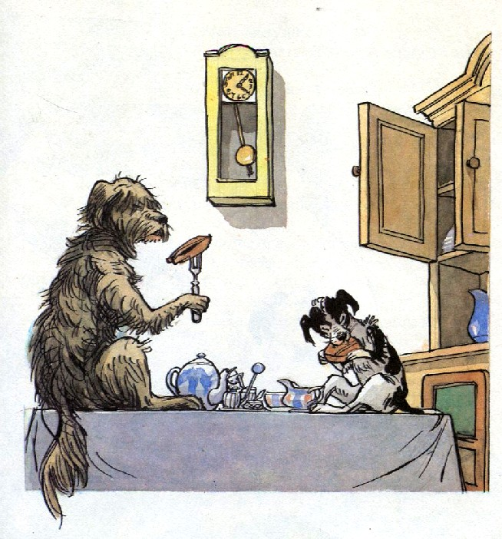
Отрывки
Бобик в гостях у Барбоса
— А для чего он?
— Эх ты! — сказал Барбос. — Сразу видно, что весь век в конуре прожил. Не знаешь, для чего гребешок? Причёсываться.
— Как это — причёсываться?
Барбос взял гребешок и стал причёсывать у себя на голове шерсть:
— Вот смотри, как надо причёсываться. Подойди к зеркалу и причешись.
Бобик взял гребешок, подошёл к зеркалу и увидел в нём своё отражение.
— Послушай, — закричал он, показывая на зеркало, — там собака какая-то!
— Да это ведь ты сам в зеркале! — засмеялся Барбос.
— Как — я?.. Я ведь здесь, а там другая собака.
Барбос тоже подошёл к зеркалу. Бобик увидел его отражение и закричал:
— Ну вот, теперь их уже двое!
— Да нет! — сказал Барбос. — Это не их двое, а нас двое. Они там, в зеркале, неживые.
— Как — неживые? — закричал Бобик. — Они же ведь двигаются!
— Вот чудак! — ответил Барбос. — Это мы двигаемся. Видишь, там одна собака на меня похожа!
— Верно, похожа! — обрадовался Бобик. — Точь-в-точь как ты!
— А другая собака похожа на тебя.
http://www.youtube.com/watch?v=eZFU0LOc-gM

Slide 21
Рекомендуемая литература:
http://lukoshko.net/storyList/nikolay-nosov.htm
http://www.myshared.ru/slide/262811/

Slide 22
литературные источники:
http://kidslitera.ru/index.php?option=com_content&task=section&id=15&Itemid=95
http://rodb-v.ru/writers/nosov/
http://www.kostyor.ru/biography/?n=134
http://lukoshko.net/storyList/nikolay-nosov.htm
http://lib.rus.ec/b/349648/read
http://deti-online.com/skazki/rasskazy-nosova/vitya-maleev-v-shkole-i-doma/
http://www.youtube.com/watch?v=eZFU0LOc-gM

Slide 23

Спасибо за внимание

